Slide 1
Chương VI:
Ứng Dụng Di Truyền Học
Tiết 40:
Bài 35: ƯU THẾ LAI

Slide 2
Kiểm tra bài cũ:
Trong chọn giống người ta dùng hai phương pháp tự thụ phấn bắt buộc và giao phối gần nhằm mục đích gì?
+Có tác dụng củng cố và duy trì một số tính trạng mong muốn, tạo dòng thuần chủng chuẩn bị cho lai khác dòng tạo ưu thế lai
+Thuận lợi cho việc đánh giá kiểu gen từng dòng, phát hiện gen xấu để loại bỏ khỏi quần thể.

Slide 3
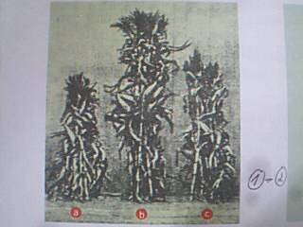
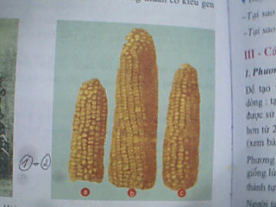
I/ Tìm hiểu hiện tượng ưu thế lai:
Hs so sánh cây và bắp ngô ở 2 dòng tự thự phấn với cây và bắp ngô ở cơ thể lai F₁ trong hình.
Hiện tượng ưu thế lai ở ngô
a và c) Cây và bắp ngô ở 2 dòng tự thụ phấn; b) Cây và bắp của cơ thể lai F₁

Slide 4
I/ Tìm hiểu hiện tượng ưu thế lai:
Chú ý: Chiều cao thân cây,chiều dài bắp, số lượng hạt
Hiện tượng ưu thế lai ở ngô
a và c) Cây và bắp ngô ở 2 dòng tự thụ phấn; b) Cây và bắp của cơ thể lai F₁

Slide 5
I/ Tìm hiểu hiện tượng ưu thế lai:
Qua quan sát hình trên và nghiên cứu SGK, HS trả lời
câu hỏi sau:
Ưu thế lai là gì? Cho ví dụ về ưu thế lai ở động vật và thực vật .
* Ưu thế lai là hiện tượng cơ thể lai F1 khoẻ hơn, sinh trưởng nhanh phát triển mạnh, chống chịu tốt, các tính trạng hình thái và năng suất cao hơn trung bình giữa hai bố mẹ hoặc vượt trội hơn cả hai dạng bố mẹ.
* Vd: Cây Bắp lai, gà, vịt, lợn, bò…

Slide 6
II/ Nguyên nhân của hiện tượng ưu thế lai.
Tại sao khi lai 2 dòng thuần, ưu thế lai biểu hiện rõ nhất?
Vì hầu hết các cặp gen ở trạng thái dị hợp → chỉ có các gen trội có lợi mới được biểu hiện ở cơ thể lai F1.
Ví dụ: Một dòng mang 2 gen trội lai với một dòng mang một gen trội sẽ cho con lai F₁ mang 3 gen trội có lợi.
P: AAbbCC x aaBBcc → F1: AaBbCc

Slide 7
II/ Nguyên nhân của hiện tượng ưu thế lai.
Tại sao ưu thế lai biểu hiện rõ
nhất ở thế hệ F1, sau đó giảm dần qua các thế hệ?
Vì ở đời sau có hiện tượng phân li tạo ra các kiểu gen đồng hợp về các gen lặn có hại, vì vậy số cặp gen dị hợp giảm.
Muốn duy trì ưu thế lai chúng ta phải sử dụng
biện pháp nào?
Muốn duy trì ưu thế lai phải dùng biện pháp nhân giống vô tính bằng giâm, chiết, ghép, nuôi cấy mô…

Slide 8
II/ Nguyên nhân của hiện tượng ưu thế lai.
* Tiểu kết:
Sự tập trung các gen trội có lợi ở cơ thể lai F₁ là một nguyên nhân của hiện tượng ưu thế lai
Ưu thế lai biểu hiện rõ nhất ở F1 sau đó giảm dần qua các thế hệ.
Cơ sở của hiện tượng ưu thế lai: (SGK)
- Muốn duy trì ưu thế lai phải dùng biện pháp nhân giống vô tính bằng giâm, chiết, ghép, nuôi cấy mô…

Slide 9
III/ Các phương pháp tạo ưu thế lai
1/ Phương pháp tạo ưu thế lai ở cây trồng
Con người đã tiến hành tạo ưu thế lai ở cây
trồng bằng phương pháp nào?
+ Lai khác dòng: Tạo hai dòng thuần chủng (bằng cách cho tự thụ phấn) rồi cho giao phấn với nhau.
+Lai khác thứ: Để kết hợp giữa tạo ưu thế lai và tạo giống mới.
Trong hai phương pháp trên, phương pháp nào được
sử dụng phổ biến hơn?
Phương pháp lai khác dòng được sử dụng phổ biến hơn.

Slide 10
2/ Phương pháp tạo ưu thế lai ở vật nuôi
Người ta đã tiến hành tạo ưu thế lai ở vật
nuôi bằng phương pháp nào? Cho ví dụ.
* Lai kinh tế: Là phép lai giữa cặp vật nuôi bố mẹ thuộc hai dòng thuần khác nhau rồi dùng cơ thể lai F₁ làm sản phẩm, không dùng nó làm giống.
*Ví dụ: Ở lợn, Con cái là Ỉ Móng Cái lai với con đực thuộc giống Đại Bạch → Lợn con mới đẻ nặng 0,8 kg, tăng trọng nhanh, tỉ lệ thịt nạc cao hơn.

Slide 11
2/ Phương pháp tạo ưu thế lai ở vật nuôi
Tại sao người ta không dùng con lai kinh tế để nhân giống?
* Vì thế hệ sau các gen lặn gây hại ở trạng thái đồng hợp sẽ được biểu hiện tính trạng.

Slide 12
* Tiểu kết: HS điền vào bảng sau:
Các phương pháp tạo ưu thế lai
Phương pháp tạo ưu thế lai ở cây trồng | Phương pháp tạo ưu thế lai ở vật nuôi
+ Lai khác dòng: Tạo hai dòng thuần chủng (bằng cách cho tự thụ phấn) rồi cho giao phấn với nhau.
+Lai khác thứ: Để kết hợp giữa tạo ưu thế lai và tạo giống mới.
* Lai kinh tế: Là phép lai giữa cặp vật nuôi bố mẹ thuộc hai dòng thuần khác nhau rồi dùng cơ thể lai F₁ làm sản phẩm, không dùng nó làm giống.
* Ví dụ: Ở lợn, Con cái là Ỉ Móng Cái lai với con đực thuộc giống Đại Bạch → Lợn con mới đẻ nặng 0,8 kg, tăng trọng nhanh, tỉ lệ thịt nạc cao hơn.
* Ví dụ: Ở ngô lai F₁ năng suất cao hơn từ 25 → 30% so với giống hiện có

Slide 13
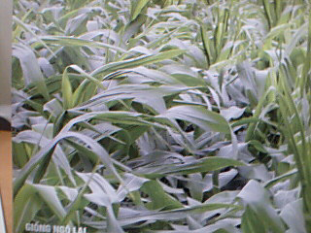
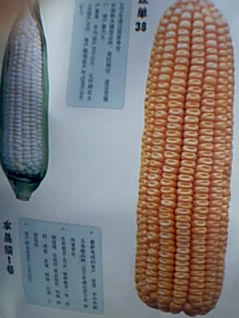
GIỐNG NGÔ LAI

Slide 14
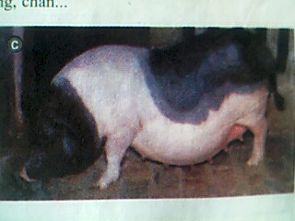
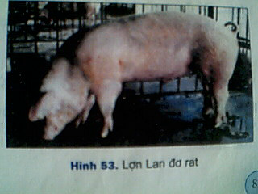
LỢN LAN ĐƠ RAT
LỢN MÓNG CÁI

Slide 15
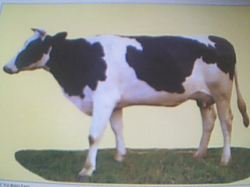
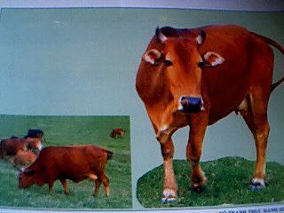
BÒ HÔNXTAINƠ (HÀ LAN)
BÒ VÀNG THANH HOÁ

Slide 16
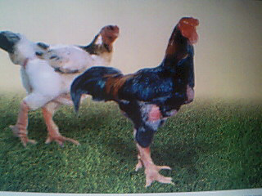
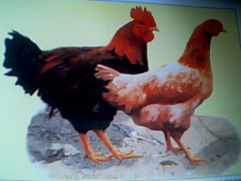
GÀ ĐÔNG TẢO
GÀ RI

Slide 17
Câu 1: Phép lai nào tạo ra ưu thế lai lớn nhất?
HS làm bài tập trắc nghiệm sau:
a
Lai khác dòng.
b
Lai cùng dòng.
c
Lai khác thứ.
d
Lai khác loài.

Slide 18
Câu hỏi 2: Vì sao từ F₂ trở đi, ưu thế lai giảm dần?
a
Tỉ lệ dị hợp tăng
b
Xuất hiện cả đồng hợp lẫn dị hợp.
c
Tỉ lệ đồng hợp lặn có hại tăng.
d
Tỉ lệ đồng hợp giảm, tỉ lệ dị hợp tăng.

Slide 19
Câu 3: Phép lai nào dưới đây gọi là kinh tế?
a
Lai ngô Việt Nam với ngô Mêhicô.
b
Lai lúa Việt Nam với lúa Trung Quốc.
c
Lai lợn Ỉ với lợn Đại Bạch;
lai bò Thanh Hoá với bò Sind
d
Cả a, b, c đều đúng.

Slide 20



Hướng dẫn về nhà:
Học bài, trả lời 3 câu hỏi sgk; chuẩn bị bài mới.
Chào tạm biệt hẹn gặp lại tiết sau!

Slide 21


Chúc mừng em đã trả lời đúng!
1
2
3

Slide 22

1
Rất tiếc em trả lời sai rồi!
2
3

